Slide 1
Deniz Balıkları Yetiştiriciliği
7. Hafta

Slide 2
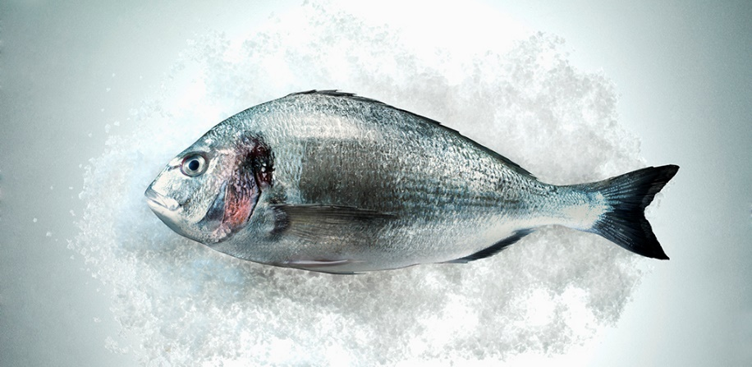
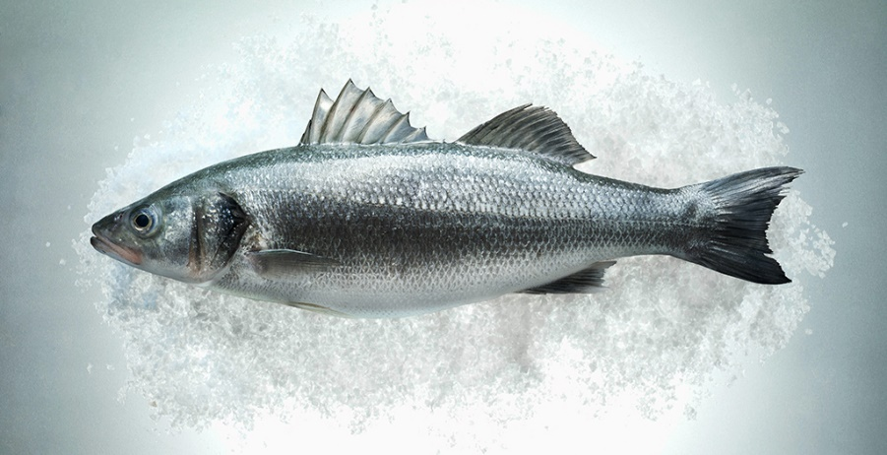
Türlerin genel özellikleri
Damızlık-Yavru Temini
Yapay yumurta alım teknikleri
Sofralık balık yetiştiriciliği
7. Hafta

Slide 3
Açık denizlerde balıkçılığın;
Günden güne pahalı bir hal alması,
Deniz kirliliği,
Aşırı avcılık,
Bazı balıkların türlerinin tehlike altında olması,
Su ürünleriyle beslenmenin öneminin kavranmış olması gibi nedenler su ürünleri yetiştiriciliğinin önemli hale gelmesini sağlayan temel sebeplerdir.
7. Hafta

Slide 4
Damızlık temini
Su ürünleri alanında yavru üretiminde kullanılması planlanan damızlıkların temini üç faklı yolla sağlanmaktadır:
Denizden yakalanmış anaç balıklardan yumurta temini,
Erişkin damızlıkların doğal ortamdan yakalanarak yumurtlayıncaya kadar havuz ya da kafeslerde tutulması,
Su ürünleri işletmesinde yavru boydan itibaren büyütülüp damızlık olarak kullanımı.
7. Hafta

Slide 5
Doğadan yakalanan damızlık balıkların, uygun su koşullarında ve uygun ortamlarda adaptasyonu sağlanır.
7. Hafta

Slide 6
Doğal ortamdan yavru balık toplanması ekolojik dengeyi alt üst etmesi ve yoğun toplama sebebiyle türlerin yok olma tehlikesiyle karşı karşıya kalmaları sebebiyle yasaklanmıştır.
7. Hafta

Slide 7
Doğal yumurtlatma;
Cinsi olgunluğa gelmiş damızlıklar uygun oranlarda yumurtlatma havuzlarına alınır ve havuz su değişimi günde iki kez sağlanır. Türe göre gerekli fiziko-kimyasal parametreler optimal koşullarda tutulur.
7. Hafta

Slide 8
Sağarak yumurta alımında kuru ve yaş yöntemler tercih edilir.
Her iki yöntem uygulamasında da damızlık balıkların ortama adaptasyonu, ortam koşulların optimum seviyede bulunması, stres minimum ise hormon enjeksiyonuna ihtiyaç kalmadan sağım yapılabilir.
7. Hafta

Slide 9
Yumurta alımında
karın yarılarak cerrahi girişimle yumurtalar alınır
hava basıncı ile emme kompresör yardımıyla cinsiyet ürünleri elde edilir.
7. Hafta

Slide 10
Balıklarda yumurta alım sayı ve miktarını artırmak için hormon enjeksiyon yöntemi kullanılır. Hormon enjeksiyonu için hipofiz bezinden elde edilen gonadotropin hormonu kullanılır.
Hipofiz bezinin temel görevi gonadlar ve merkezi sinir sistemi arasındaki iletiyi sağlamaktır.
7. Hafta

Slide 11
Balık yetiştiriciliğinde giderlerin %50-55’ini yem gideri oluşturur. Karnivor balıklar omnivor balıklara göre protein oranı daha yüksek yemlerle beslenir.
Yavru döneminde yemin protein oranı erişkin dönemdeki balıkların protein oranına göre daha fazladır.
7. Hafta

